Slide 1
SPP Throttling

Slide 2
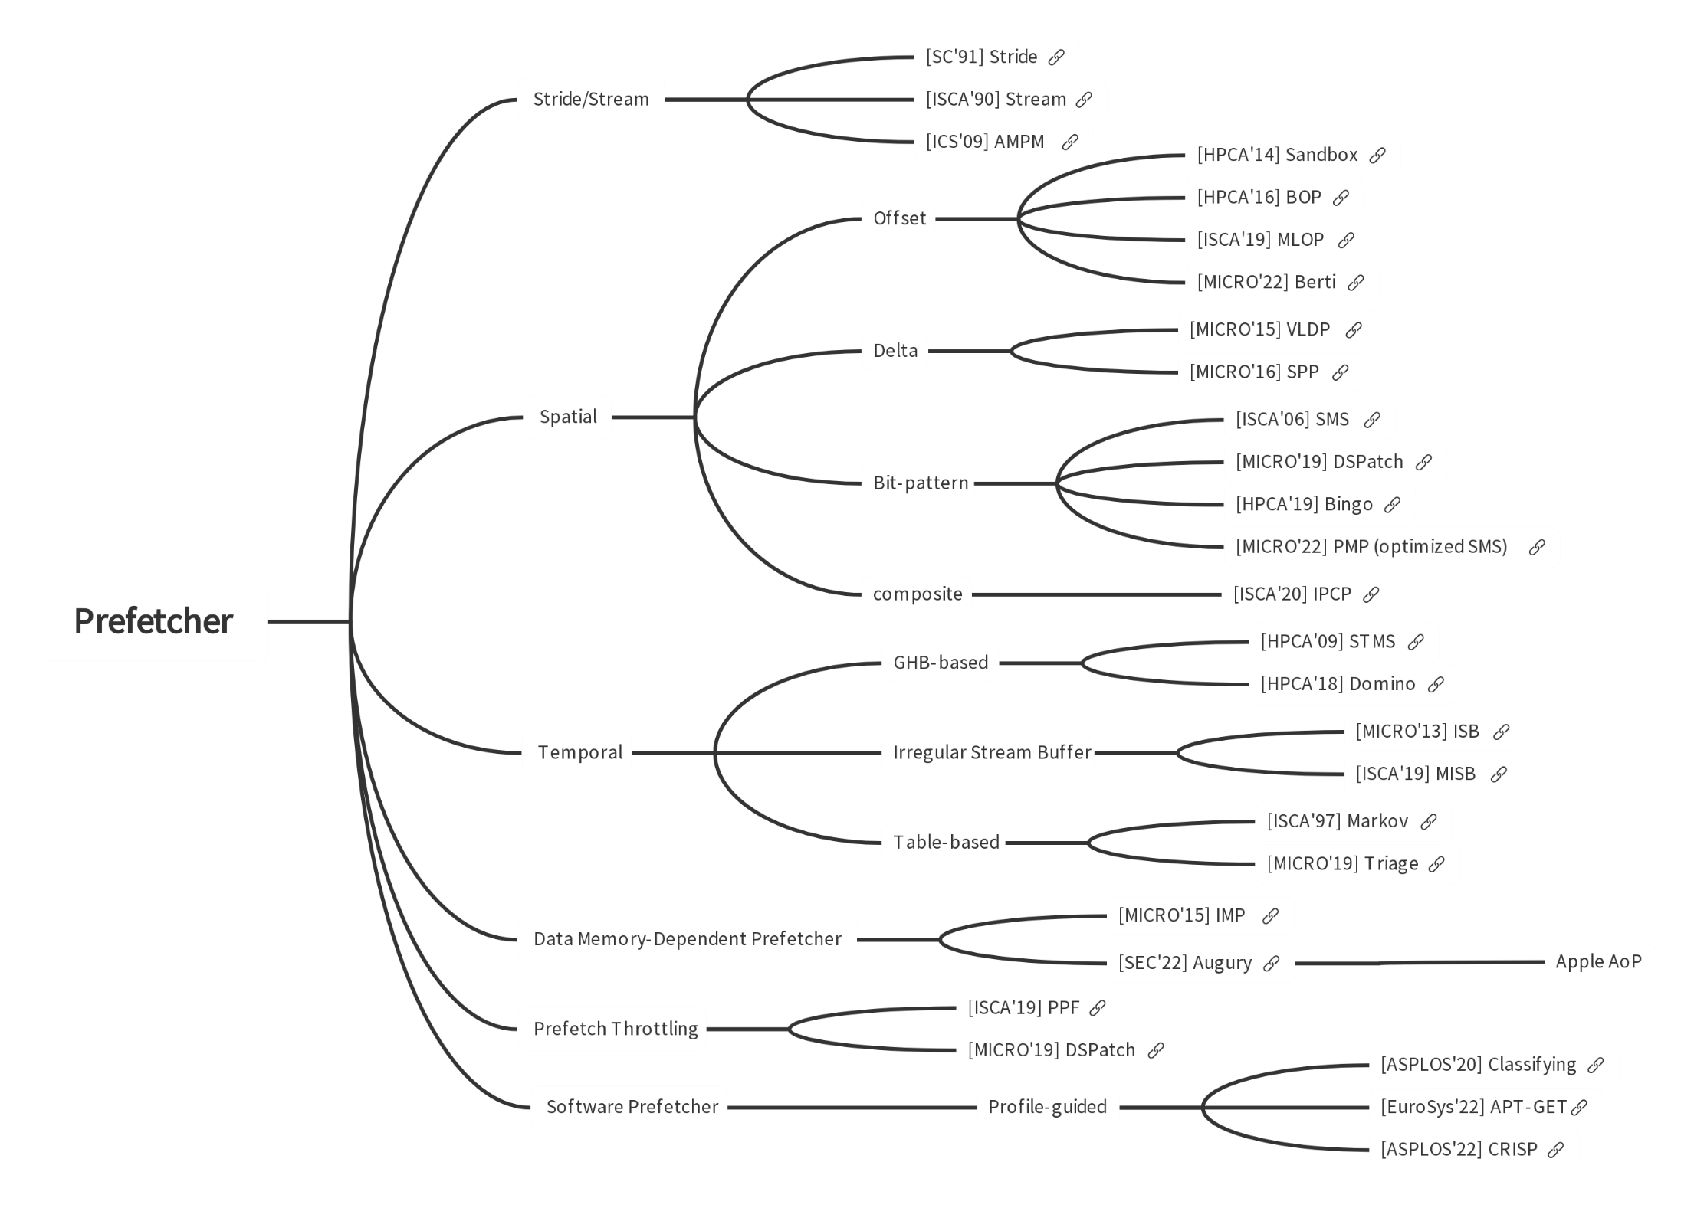
Prefetchers
Notes:
我们搜集了一下近些年Prefecher的论文，大概是这么些类，
stride/stream, spatial, 里面有基于offset的，基于delta的，基于bit pattern的，还有组合的ipcp
Temporal prefetcher里面有基于global history buffe， irregular stream buffer的，基于table的
因为temporal代价太高，目前还有一类data memory-dependent prefetcher
然后是prefetch throttling的一些论文
最后software prefetch上近些年有很多Profile-guided的方法
测试分析了一部分，发现还是SPP的性能最好
这个Slides主要介绍一下SPP throttling的一些工作

Slide 3
Simulator Configuration
Gem5-based RISC-V O3CPU simulation
Core | Single core, 6 wide OOO, 256 entry ROB, 80 entry LDQ
L1 Cache | 64KB, 64B Line, 8 Way, TreePLRURP, 16MSHR, 4 Cycle Latency.
L2 Cache | 1MB, 64B Line, 8 Way, Inclusive, PAWRP, 16MSHR, 15 Cycle Latency
LLC | 16MB, 64B Line, 6 Way, Non-Inclusive, NRFRP, 32MSHR, 29 Cycle Latency.
Main Memory | DRAM Sim, Fixed 90 Cycle latency
Notes:
这个是我这个PPT里面测性能的一些配置
LLC是16MB的，L2 latency调成了15左右

Slide 4
Outline
SPP Overview
SPP Lookahead Problem
Prefetcher Throttling
DSPatch
Perceptron Prefetcher Filtering
SPP Throttling
Performance
Notes:
主要内容分成如下5个部分
首先是介绍一下SPP
然后看一下SPP的lookahead机制会性能的性能
接着是一些prefetcher throttling的论文
然后是我们目前在SPP throttling上做的一些尝试
最后是一些performance的数据

Slide 5
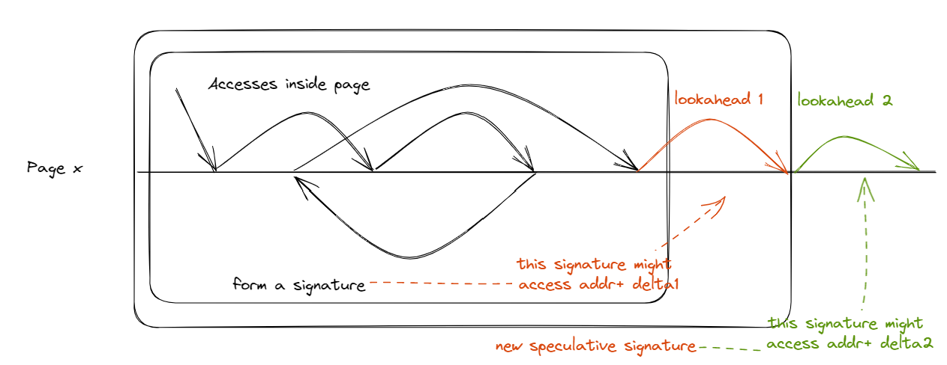
Signature Path Prefetcher (SPP) overview
Notes:
Prefetcher大致遵循的一个逻辑是说之前进行了一系列内存访问，接下来我可能访问哪些数据。按照这个逻辑的话，prefetcher主要会有两块结构，一块是记录当前的内存访问，另一块是记录具有什么特征的访问可能会prefetch哪些数据。
SPP将一个physical page上的一系列内存访问被压缩成一个signature，不同的signature可能之后prefetch的数据不一样
这里画了一个示意图。
这个横轴代表一个page, 黑色箭头代表目前这个page上记录的访问，这些访问之间的delta会计算出一个signature, 对于一个特定的signature, SPP会记录之后可能会访问到什么delta, 这些delta的置信程度是多少
如果置信程度够的话，就是在当前地址上加上delta进行prefetch，这是lookahead 为1的prefetch
SPP为了及时性，能够lookahead, 在发射完了红色的这个prefetch request之后，他会计算出一个新的speculative signature, 再去看这个signature可能会对应什么访问，然后再去issue prefetch

Slide 6
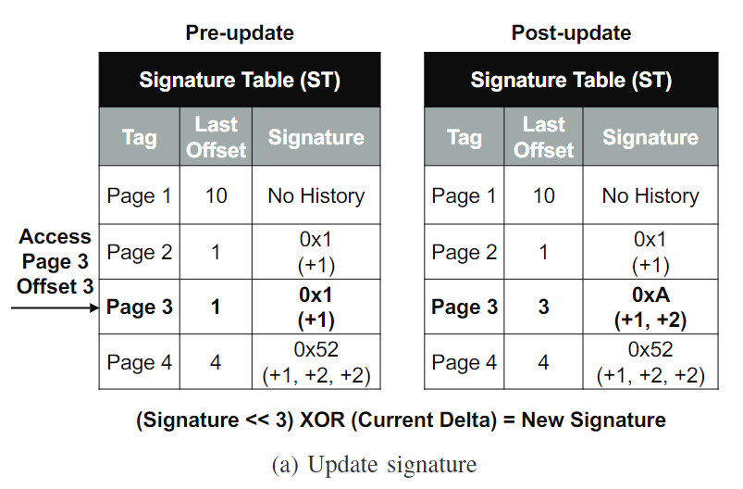
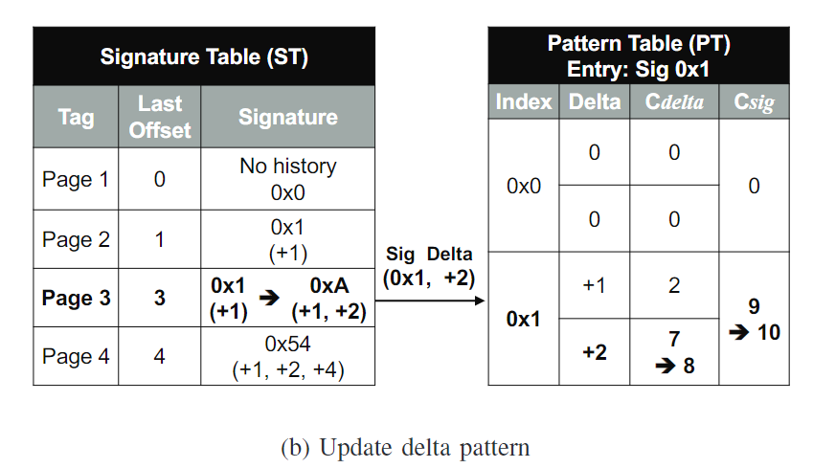
SPP overview
Main Components
Signature Table
Pattern Table
Main Mechanism
Confidence
Lookahead
Drawback
Sparse and highly irregular access patterns
Notes:
因此，SPP结构里面最主要的两个结构
一个是signature table,记录每个page经过一系列访问之后的signature
一个是pattern table,记录signature可能对应的delta取值，并且记录这些delta的置信程度
在工作过程中，SPP主要的两个概念，一个是confidence, 在pattern中，signature对应的stride会有一个confidence，confidence足够高才会issue
同时SPP有lookahead机制，如果当前路径的置信程度高于某个threshold的话，
他会根据issue的prefetch形成一个新的signature再去寻找合适的stride, 如果stride的confidence乘上之前的confidence
lookahead对性能有非常重要的影响
整体上，SPP的accuracy, coverage, timeliness都比较好
但对于一些稀疏的pattern以及不规则的访问就鞭长莫及

Slide 7
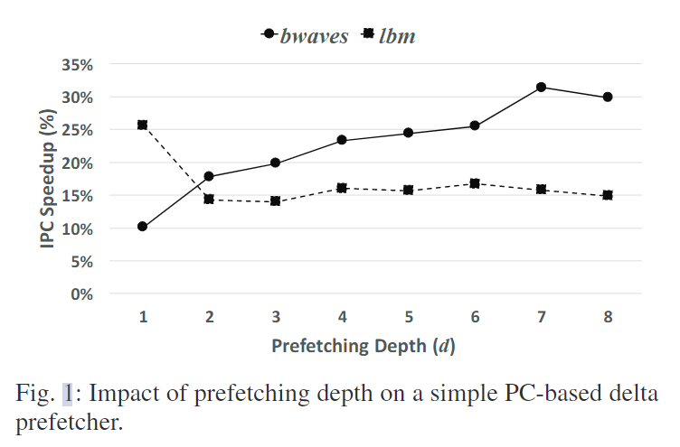
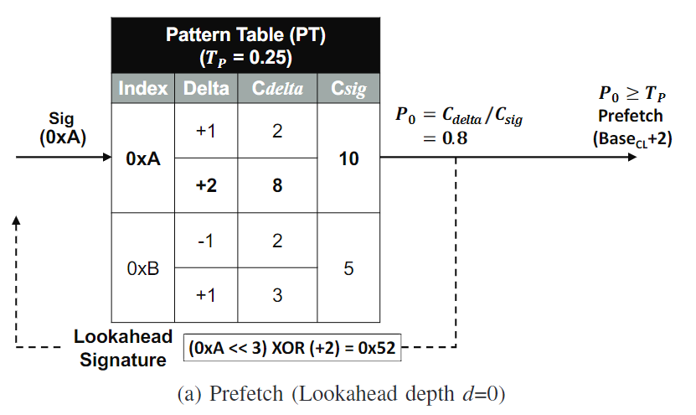
SPP throttling
Lookahead confidence – To unlock the potential of SPP
Notes:
SPP的lookahead depth其实就是对应了prefetch depth的概念
不同的程序有不同的最佳prefetch depth, 右图所示在某个prefetcher上，bwaves最佳是1， lbm是7

Slide 8
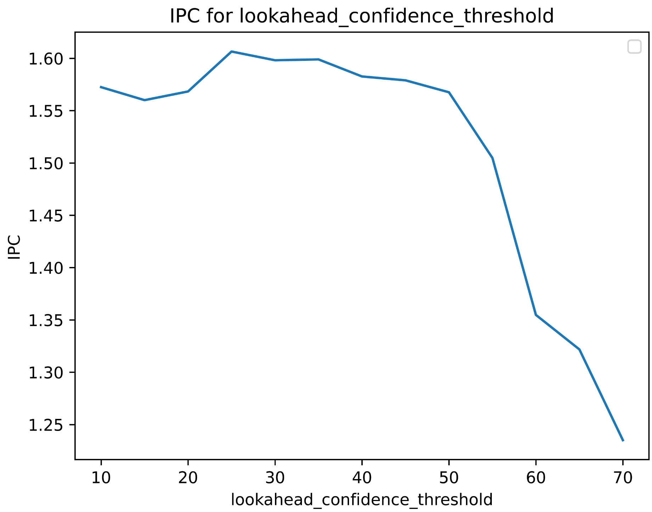
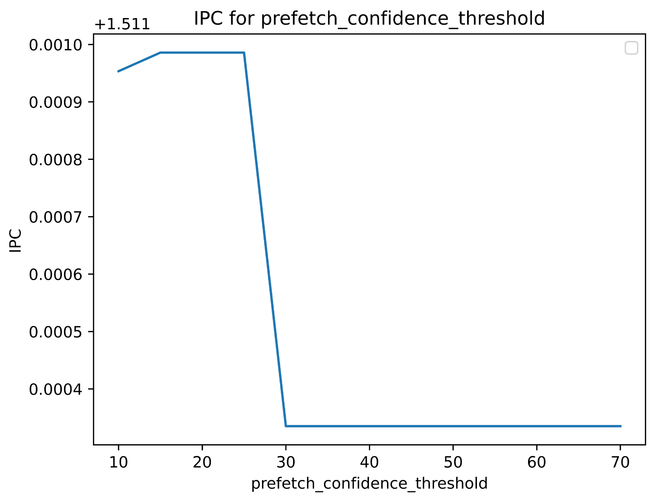
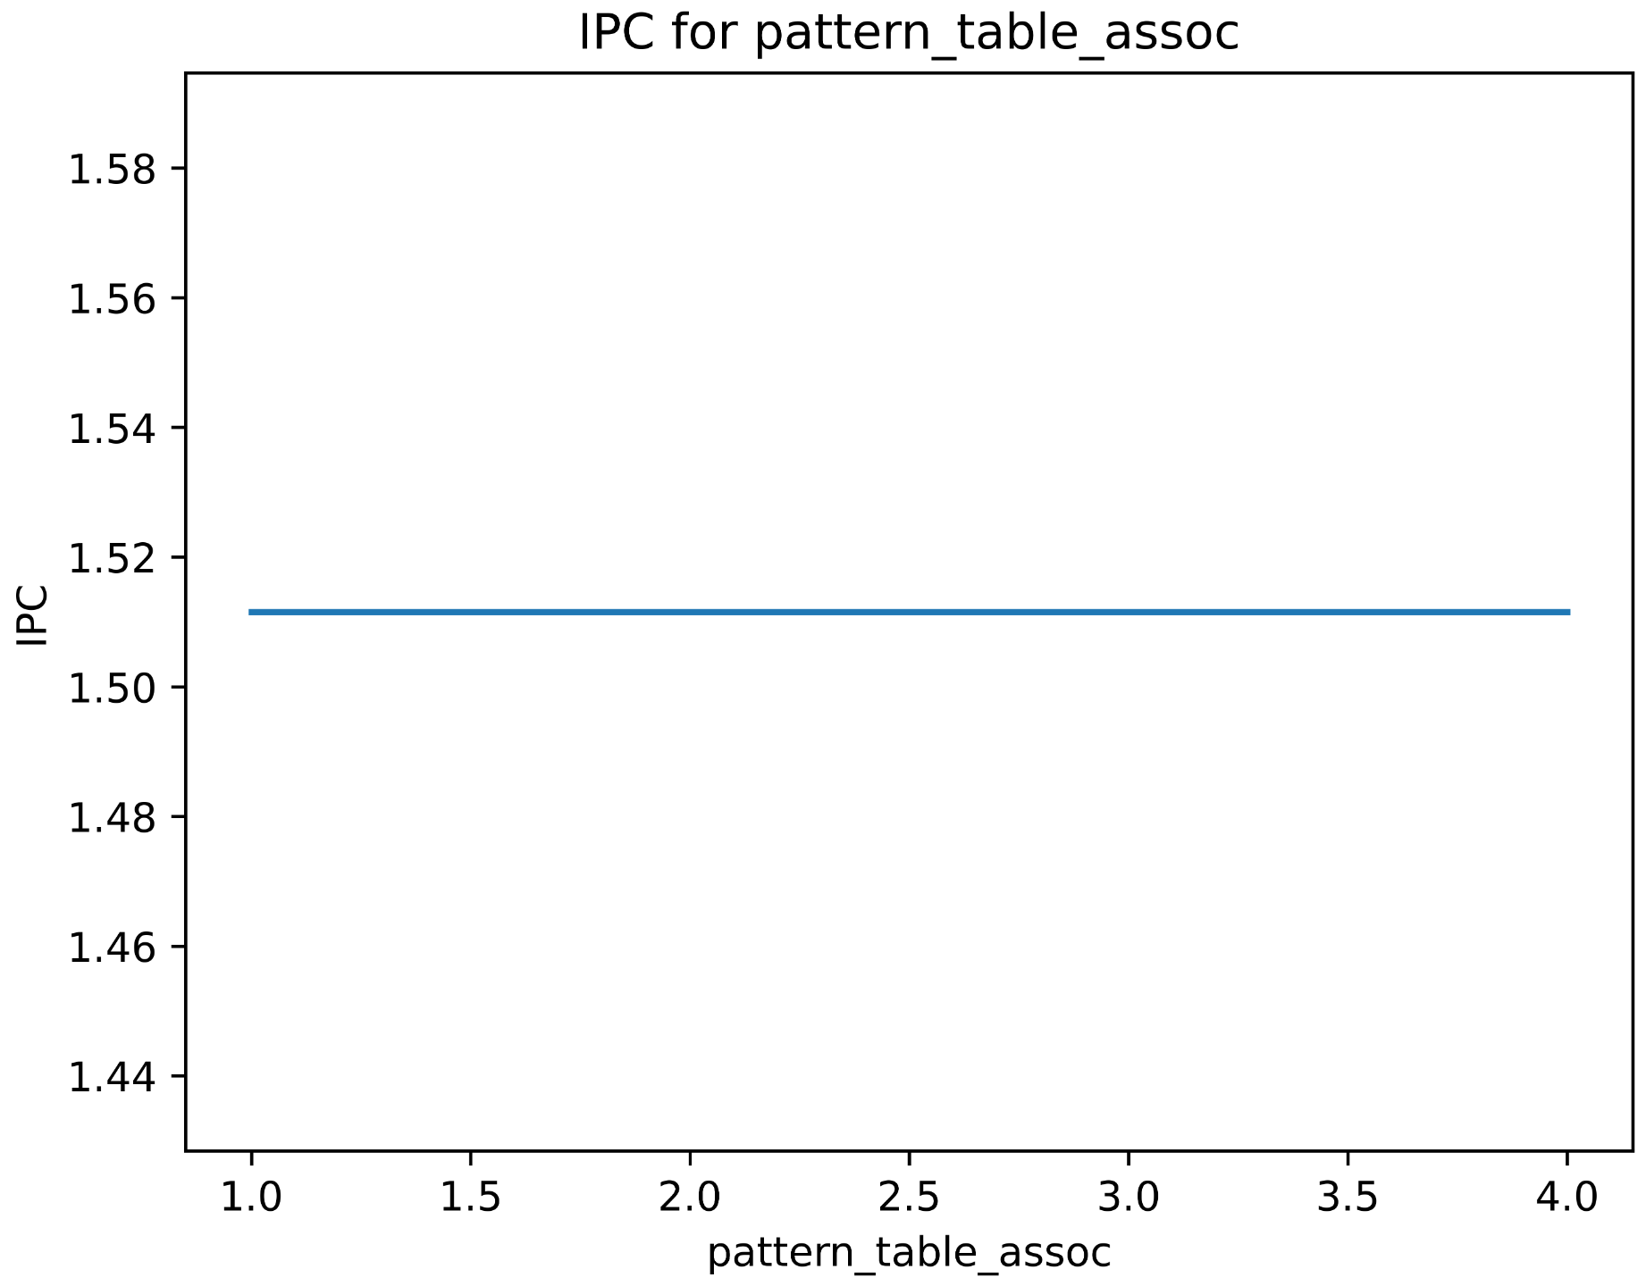
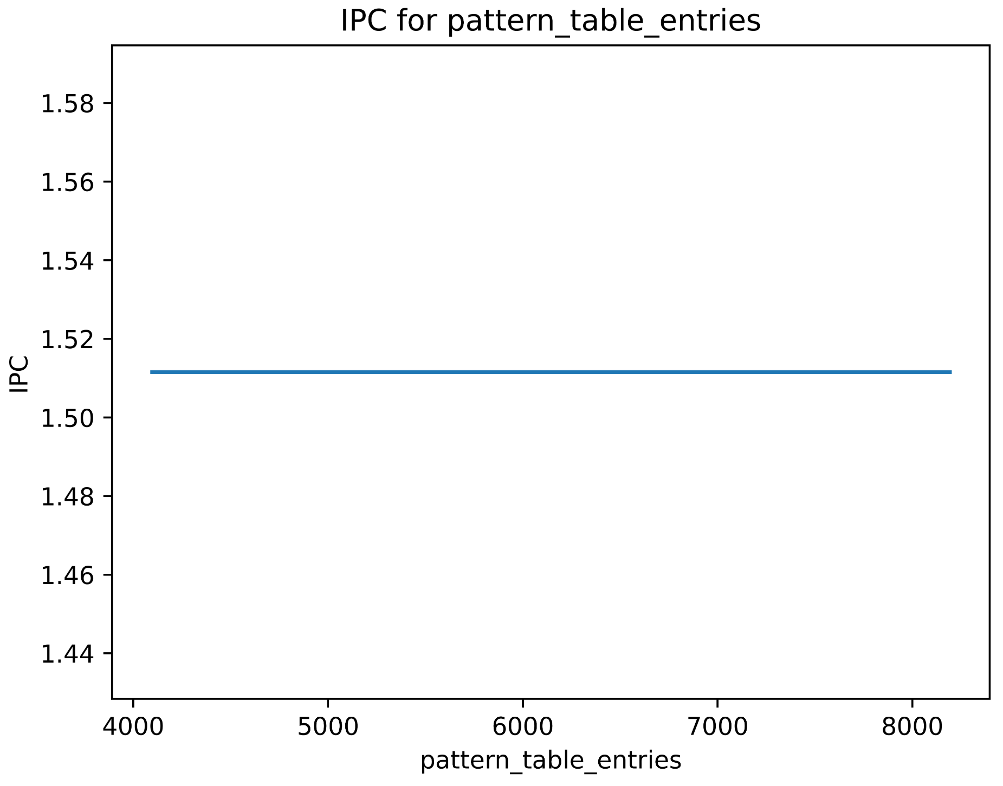
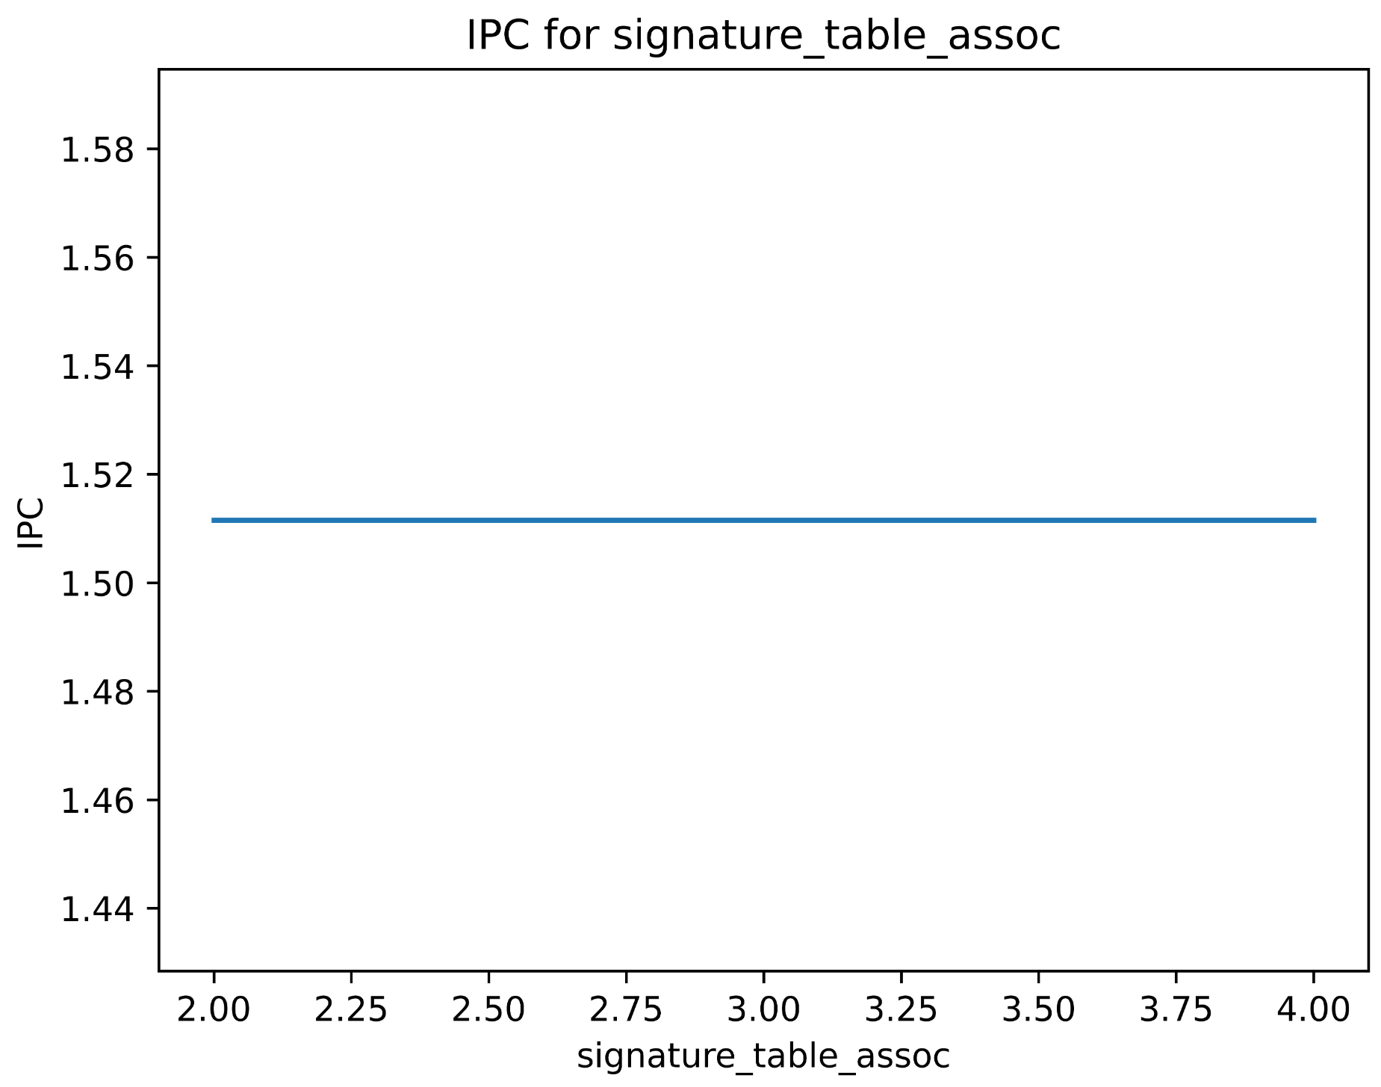
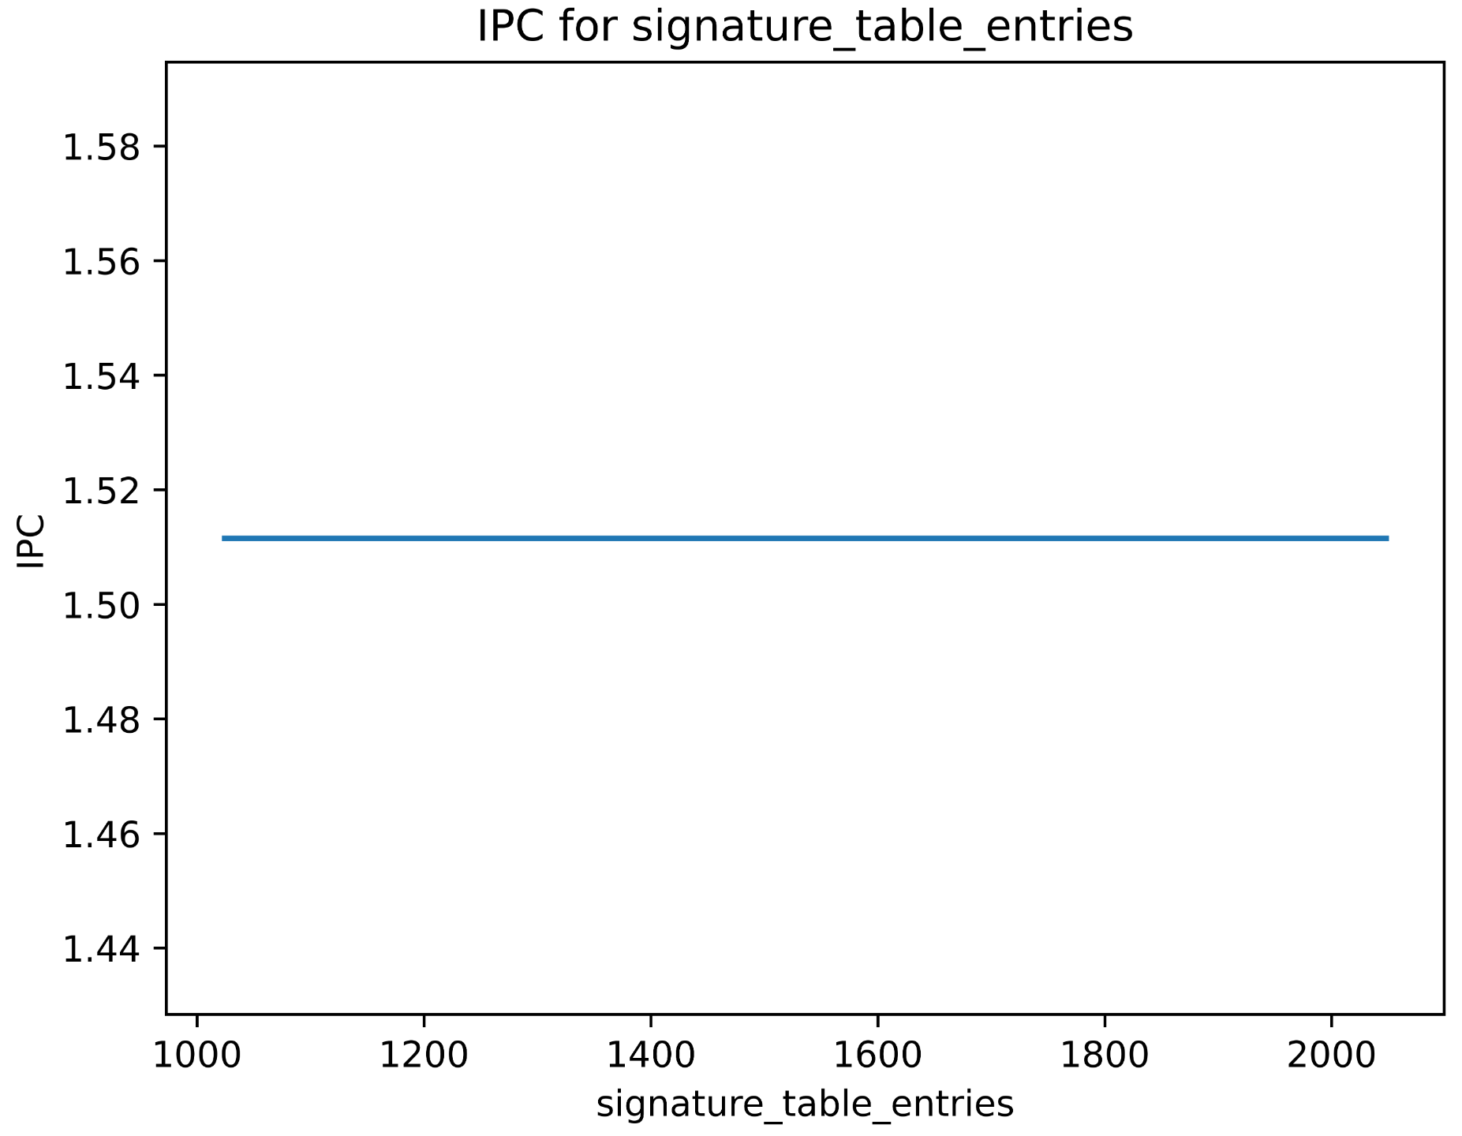
SPP throttling
Notes:
我们在libquantum上进行了测试
这是libquantum上权重最大的checkpoint的一个参数遍历结果
只有lookahead confidence会使得ipc有一个比较大的变化

Slide 9
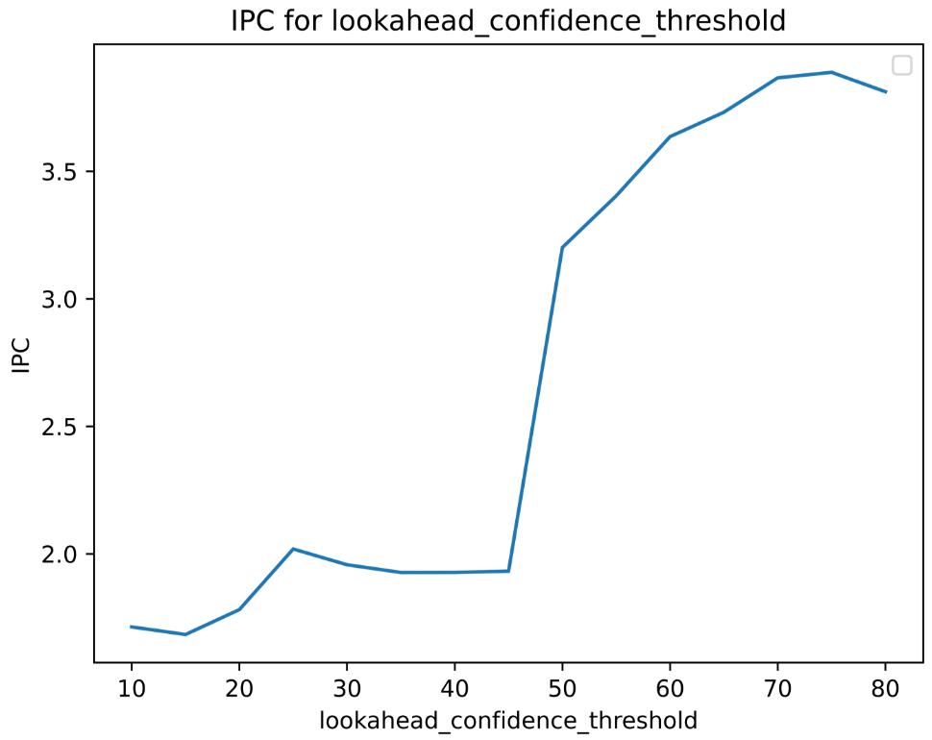
SPP throttling
libquantum
bwaves
Notes:
我们也去看了bwaves的参数影响情况，同样也是lookahead confidence影响最大
但是bwaves和libquantum的变化趋势是相反的。
Libquantum需要激进的lookahead, 这里比较合适的是0.25, 而bwaves需要比较保守的lookahead, 这里最合适的是0.75。
因此，我们无法寄希望于找到一个合适所有benchmark的lookahead confidence

Slide 10
SPP throttling
Adjust lookahead confidence
SPECINT
400.perlbench | 7.39
401.bzip2 | 5.89
403.gcc | 10.24
429.mcf | 15.24
445.gobmk | 8.32
456.hmmer | 9.67
458.sjeng | 8.82
462.libquantum | 20.14
464.h264ref | 14.27
471.omnetpp | 8.54
473.astar | 8.13
483.xalancbmk | 12.24
Geomean | 10.14
SPECINT
400.perlbench | 7.39
401.bzip2 | 5.90
403.gcc | 10.10
429.mcf | 15.38
445.gobmk | 8.31
456.hmmer | 9.82
458.sjeng | 8.82
462.libquantum | 18.45
464.h264ref | 14.26
471.omnetpp | 8.53
473.astar | 8.12
483.xalancbmk | 12.26
Geomean | 10.07
Lookahead conf = 0.5
Lookahead conf = 0.6
Notes:
同时，我们测了在不同的lookahead confidence的spec的性能
对于INT来说，lookahead conf设为0.5比较好

Slide 11
SPP throttling
SPECFP
410.bwaves | 20.62
416.gamess | 12.47
433.milc | 12.50
434.zeusmp | 16.20
435.gromacs | 10.55
436.cactusADM | 15.94
437.leslie3d | 13.48
444.namd | 12.49
447.dealII | 15.51
450.soplex | 17.12
453.povray | 9.53
454.calculix | 5.53
459.GemsFDTD | 18.77
465.tonto | 10.29
470.lbm | 28.82
481.wrf | 12.74
482.sphinx3 | 18.32
Geomean | 13.66
SPECFP
410.bwaves | 22.00
416.gamess | 12.46
433.milc | 12.93
434.zeusmp | 16.17
435.gromacs | 10.54
436.cactusADM | 16.20
437.leslie3d | 13.37
444.namd | 12.49
447.dealII | 15.47
450.soplex | 16.66
453.povray | 9.57
454.calculix | 5.53
459.GemsFDTD | 19.33
465.tonto | 10.27
470.lbm | 28.56
481.wrf | 12.63
482.sphinx3 | 18.23
Geomean | 13.73
Lookahead conf = 0.5
Lookahead conf = 0.6
Notes:
但对于FP来说，设为0.6比较好

Slide 12
How to throttle
Accuracy biased
Coverage biased
DRAM bandwidth biased
Others
L2 MSHR
…
Notes:
我们希望动态调节lookahead confidence来挖掘SPP的潜在性能。希望SPP能为每一个benchmark找到最适合他们的prefetch depth
一些常用的throttle因素，一个是accuracy, 一个是coverage, 一个是DRAM带宽。另外还有MSHR数量等等
另外，SPP+PPF应该是比较理想的方案，可以直接借助perceptron来过滤掉prefetch request, 我们就不需要这样去throttle。
但是这个方案目前是没有处理器使用的

Slide 13
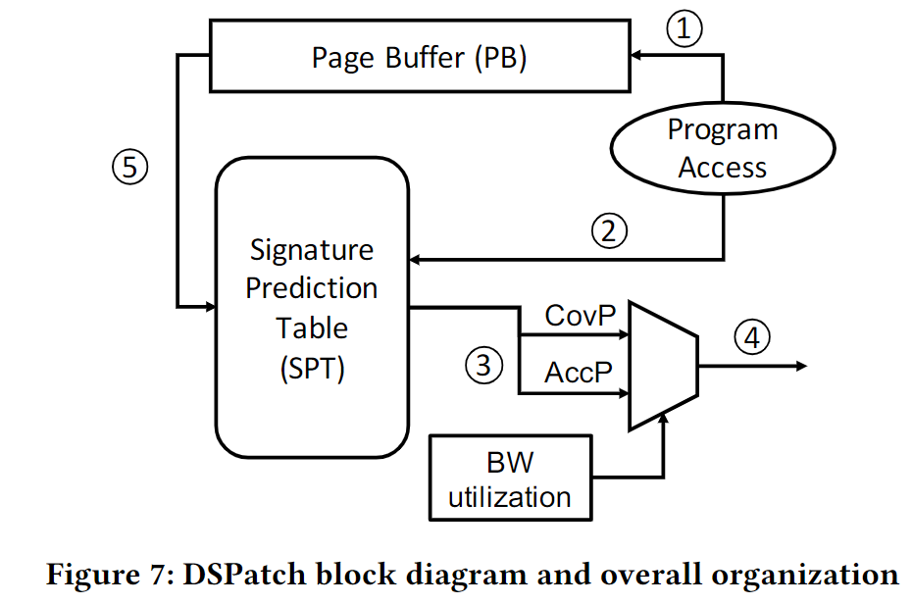
Prefetcher Throttling -- DSPatch
Notes:
我们阅读了一些Prefetch Throttling的论文
首先是DSPatch，这篇论文是根据DRAM bandwidth进行throttle。
他是一个基于bit-pattern的prefetcher, DSPatch为每个physical page学习两个pattern, 一个是accuracy-biased bit-pattern 一个是coverage-biased bit pattern
当DRAM带宽很高的时候，使用accuracy-biased bit-pattern, DRAM带宽低的时候使用coverage-biased bit-pattern

Slide 14
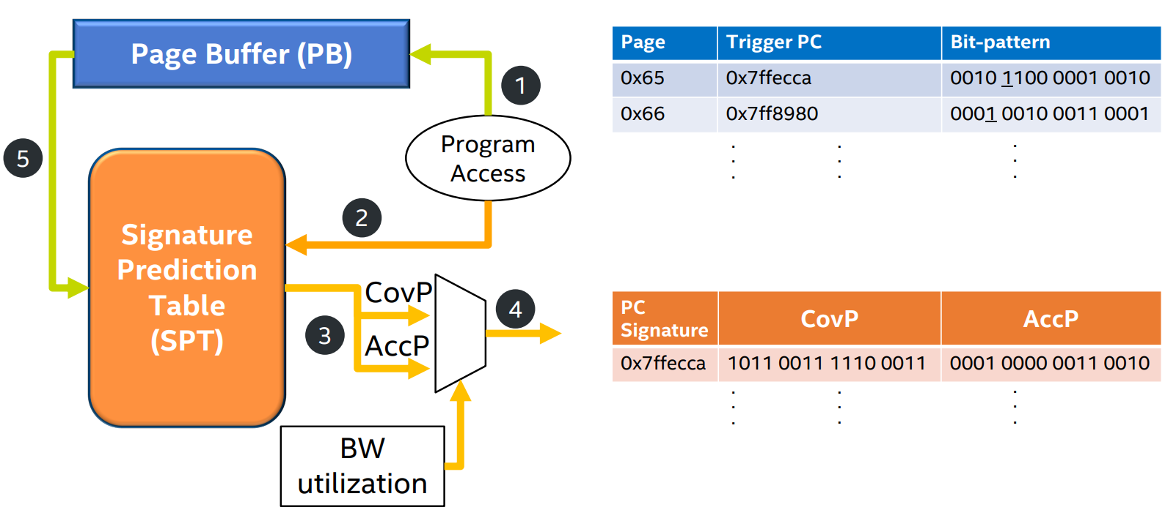
Prefetch Throttling -- DSPatch
train
prefetch
Notes:
在结构上有两块结构，第一块是page buffer, 用来train，记录某个page上访问的bit-pattern。训练成熟后会放入SPT
signature prediction table, 记录以PC为signature的Cove-biased bit-pattern和acc-biased bit-pattern

Slide 15
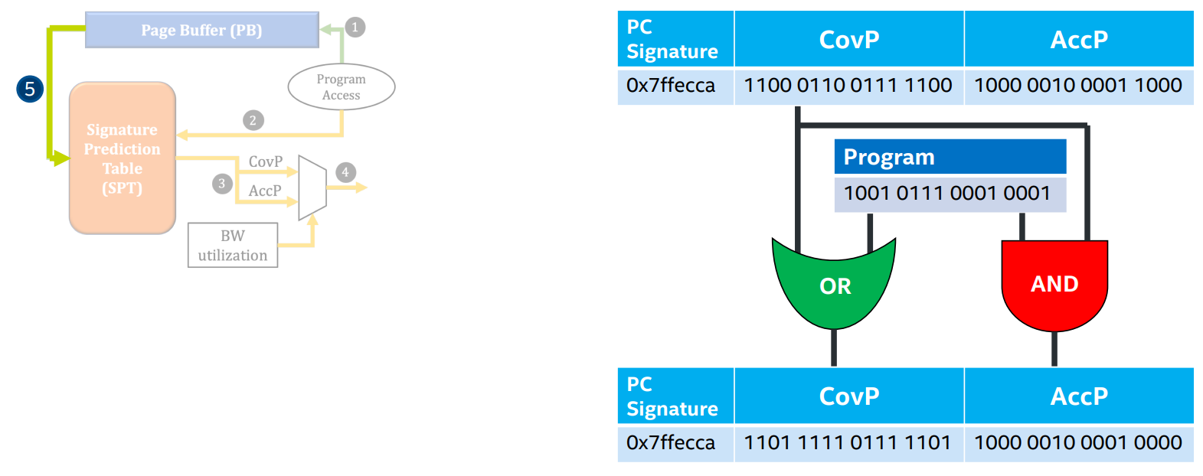
Prefetch Throttling -- DSPatch
Notes:
他page buffer entry训练成熟合并到SPT的过程中，Cov pattern是通过当前的Cov pattern与program的Bit-pattern OR得到的
Acc是AND得到的

Slide 16
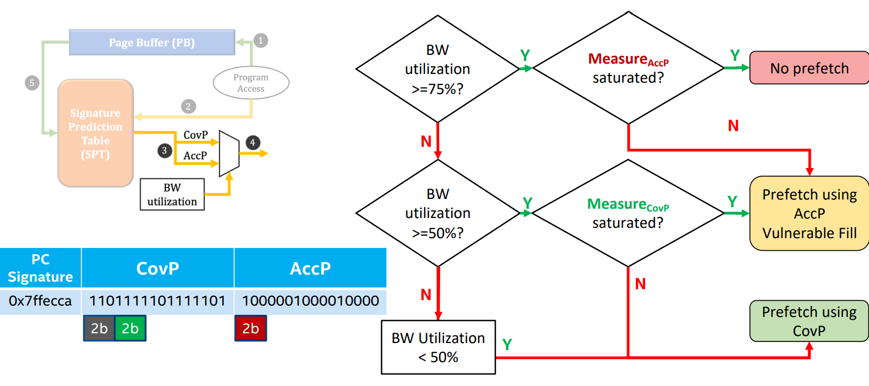
Prefetch Throttling -- DSPatch
Notes:
在prefetch的时候，访存匹配到PC signature， 根据当前DRAM使用的带宽，如果当前DRAM使用的带宽很高，就使用Accuracy-biased的bit pattern
DRAM使用的带宽低的话，使用coverage-biased的bit-pattern

Slide 17
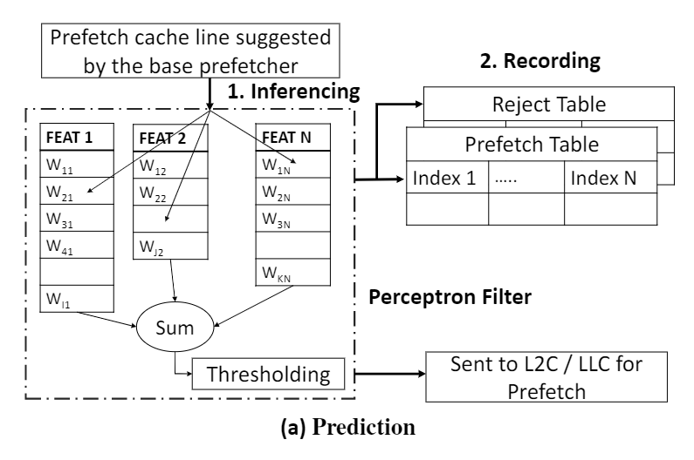
Prefetch Throttling -- Perceptron-Based Prefetch Filtering (PPF)
PPF improves performance on a memory-intensive subset of the SPEC CPU 2017 benchmarks by 3.78% for a single-core configuration, and by 11.4% for a 4-core configuration, compared to the underlying prefetcher alone.
Notes:
第二个是Perceptron-Based Prefetch Filtering
SPP目前的confidence-based throttling机制很复杂。
accuracy和coverage是两个此消彼长的因素，很难调节。
PPF在prefetcher后面接了一个perceptron的过滤器。学习哪些prefetch是有效的，哪些是没用的。
可以让SPP激进的发送请求，并且将其的一些无用的request过滤掉，达到兼顾coverage和accuracy的效果。
在PPF中，会选定一些feature, 根据当前demand request, prefetch被evict的情况学习这些feature的权重，
prefetch request的feature进行加权计算，如果超过某个threshold, 就认为是useful的prefetch, 发射出去
整体上，PPF过于复杂，实现起来应该是不太实际的。

Slide 18
How to throttle
Accuracy VS. Coverage → Worse performance
DRAM Bandwidth → Contradiction
SPP+PPF → accuracy higher, coverage lower
Notes:
我们在SPP的throttling的尝试中考虑了如下因素
Accuracy和coverage是两个此消彼长的因素。但你要High accuracy必然会Low coverage。但是low coverage非常影响性能
根据coverage去throttle的话，理论上也没有道理，coverage低去调低lookahead这是不合理的
DRAM bandwidth的话。但他应该可以让我们根据dram带宽来prefetch, 从而获得比较好的coverage
上面三个条件我们尝试去throttle了之后，性能都变得更差了。
SPP+PPF我们实现了一下，想去看一下SPP的性能能挖掘到多少，但是目前性能不太好，也是coverage会下降，可能还需要再调

Slide 19
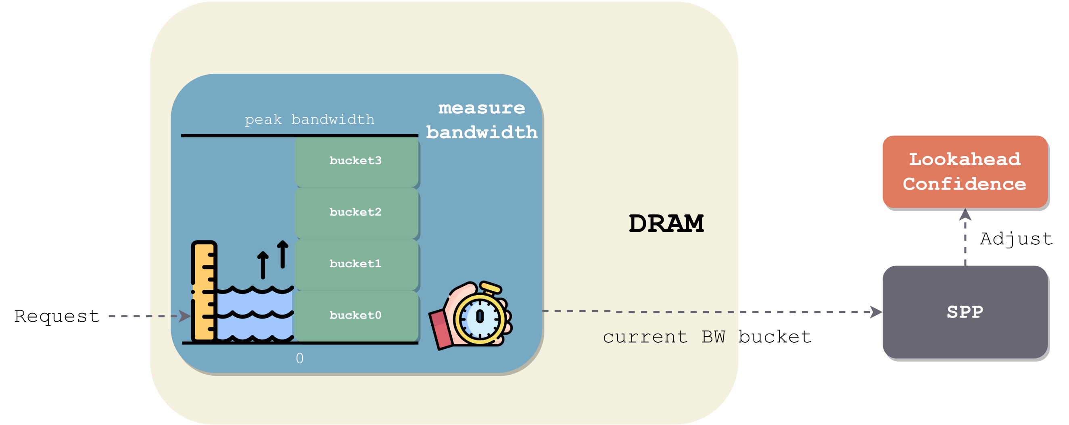
How to throttle – DRAM Bandwidth
Notes:
用DRAM带宽去调节这个方法主要是参考DSPatch那篇论文
我们先计算出DRAM的peak bandwidth。然后每隔一段时间去测一下当前时间段的bandwidth, 然后把这个值归到4个bucket。占用了25%一下的带宽，就归到bucket 0,
然后DRAM将bucket index反馈给SPP，SPP根据bandwidth来调整lookahead confidence

Slide 20
How to throttle – DRAM Bandwidth
Libquantum -- No prefetcher
Bandwidth bucket 0 (0~25%) → 2489
Bandwidth bucket 1 (25%~50%) → 31228
Bandwidth bucket 2 (25~75%) → 25076
Bandwidth bucket 3 (75~100%) → 0
High bandwidth
Contradiction
Aggressive lookahead
Notes:
先在libquantum上试了一下
首先统计了一下没有prefetcher的时候，dram的带宽占用情况。可以看到没有prefetcher的时候，其实对带宽的占用已经达到了一个比较高的水平。
但是libquantum这个benchmark又是需要比较激进的lookahead的，这就形成了一个矛盾。
总体看下来这可能在多核场景下会比较需要

Slide 21
How to throttle – Timeliness
Timeliness = timely prefetches / (timely + untimely prefetchers)
e.g. libquantum timeliness = 0.003127
Low timeliness → Aggressive lookahead
High timeliness → Conservative lookahead
Notes:
现在，我们认为用timeliness去throttle是一个比较好的选择
如果timeliness比较低，说明很多prefetch还没有取回来就被访问了，而这恰恰说明spp的lookahead不够
像libquantum, timeliness就非常差，大概在百分之0.几
因此我们选择在timeliness比较低的时候，调低lookahead threshold
Timeliness高的时候，调高lookahead threshold

Slide 22
SPP throttling
SPECINT
400.perlbench | 7.39
401.bzip2 | 5.89
403.gcc | 10.24
429.mcf | 15.24
445.gobmk | 8.32
456.hmmer | 9.67
458.sjeng | 8.82
462.libquantum | 20.14
464.h264ref | 14.27
471.omnetpp | 8.54
473.astar | 8.13
483.xalancbmk | 12.24
Geomean | 10.14
SPECINT
400.perlbench | 7.55
401.bzip2 | 5.84
403.gcc | 10.05
429.mcf | 17.21
445.gobmk | 8.41
456.hmmer | 10.02
458.sjeng | 8.87
462.libquantum | 22.52
464.h264ref | 14.15
471.omnetpp | 9.01
473.astar | 8.23
483.xalancbmk | 12.30
Geomean | 10.43 (+0.29)
Lookahead conf = 0.5
throttling
Notes:
加入根据及时性的throttling之后，INT提升了0.29分
影响明显的benchmark是mcf和Libquantum

Slide 23
SPP throttling
SPECFP
410.bwaves | 20.62
416.gamess | 12.47
433.milc | 12.50
434.zeusmp | 16.20
435.gromacs | 10.55
436.cactusADM | 15.94
437.leslie3d | 13.48
444.namd | 12.49
447.dealII | 15.51
450.soplex | 17.12
453.povray | 9.53
454.calculix | 5.53
459.GemsFDTD | 18.77
465.tonto | 10.29
470.lbm | 28.82
481.wrf | 12.74
482.sphinx3 | 18.32
Geomean | 13.89
SPECFP
410.bwaves | 25.24
416.gamess | 12.47
433.milc | 13.82
434.zeusmp | 16.13
435.gromacs | 10.49
436.cactusADM | 15.05
437.leslie3d | 13.13
444.namd | 12.47
447.dealII | 15.58
450.soplex | 15.96
453.povray | 10.14
454.calculix | 5.46
459.GemsFDTD | 20.29
465.tonto | 10.31
470.lbm | 27.84
481.wrf | 12.81
482.sphinx3 | 17.97
Geomean | 14.08 (+0.19)
Lookahead conf = 0.5
Throttling
Notes:
FP提升了0.19分
提升比较明显的是bwaves milc, GemsFDTD

Slide 24
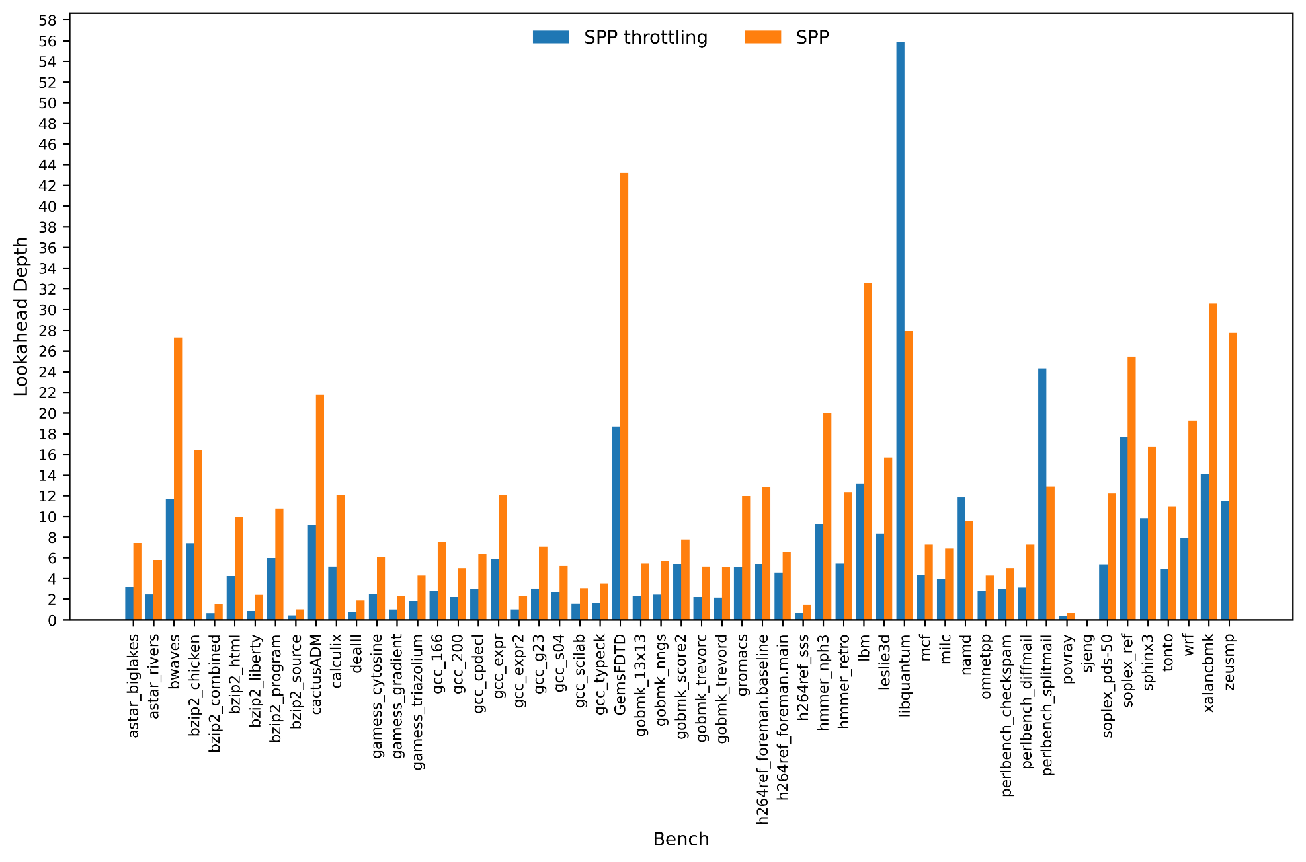
SPP throttling – Average Lookahead Depth
Notes:
然后我们去测了一下spec06的average lookahead depth
对于大部分benchmark, 加入throttling之后，lookahead都变得保守了
但是Libquantum上激进了很多

Slide 25
L2 Prefetcher Performance
 | No PF | SPP | SMS | stride | Stream | BOP | AMPM
Score INT | 9.073462 | 10.42802 | 10.24691 | 9.477855 | 9.585246 | 9.837169 | 9.802303
Score FP | 9.308574 | 14.07682 | 13.35213 | 11.13832 | 11.47827 | 12.07891 | 12.40201
Notes:
然后我们测了一下目前一些L2 prefetcher的performance
SPP是目前最好的，但其他preetcher目前还没有调过

Slide 26
L1d Prefetcher Performance – L2 SPP
 | No L1 PF | IPCP | Stream | SMS | Stride | BOP
Score INT | 10.42802 | 10.3082 | 10.37375 | 10.33224 | 10.43911 | 10.24793
Score FP | 14.07682 | 14.03461 | 13.81572 | 14.43842 | 13.90041 | 13.8572
Notes:
这是在L2使用SPP的基础上，l1d使用不同prefetcher的性能表现

